Slide 1

CHỦ ĐỀ 3
NHỚ ƠN THẦY CÔ
TIẾT 3

Slide 2


KHỞI ĐỘNG

Slide 3

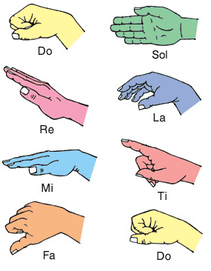
AI NHỚ NHANH HƠN

Slide 4

CHỦ ĐỀ 3
NHỚ ƠN THẦY CÔ
TIẾT 3
ĐỌC NHẠC SỐ 3
TÔI HÁT SON LA SON

Slide 5

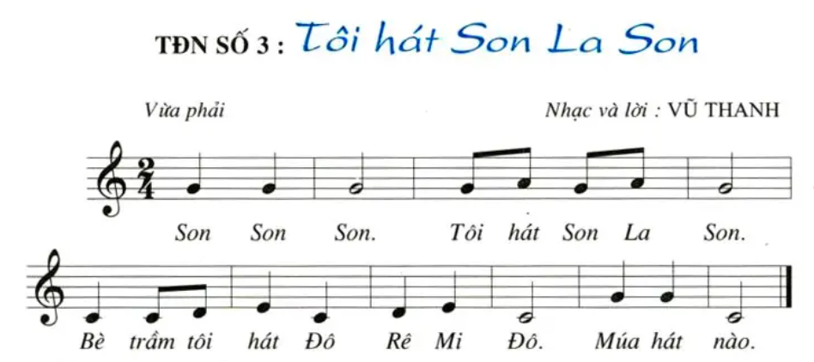
GIAI ĐIỆU

Slide 6
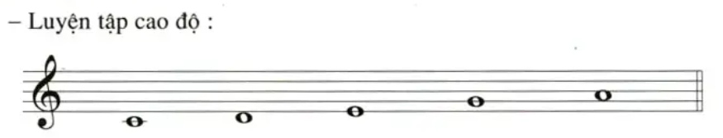
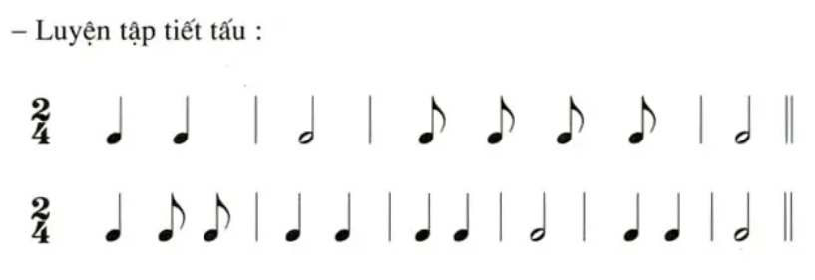

Slide 7
TẬP ĐỌC TỪNG CÂU
CÂU 1

Slide 8
TẬP ĐỌC TỪNG CÂU
CÂU 2

Slide 9
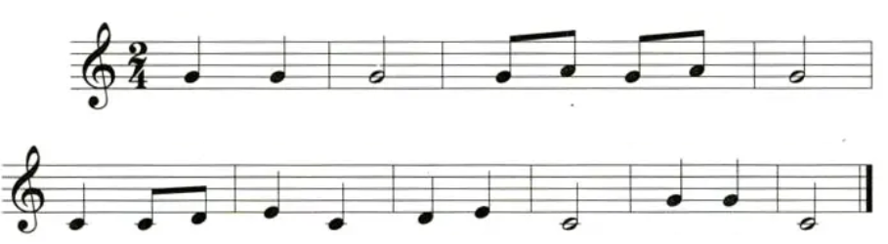
CẢ BÀI

Slide 10
NHẠC ĐỆM
GHÉP LỜI CA

Slide 11
ĐỌC NHẠC
THEO NHẠC ĐỆM

Slide 12
NHẠC ĐỆM

Slide 13
ĐỌC NHẠC
KẾT HỢP GÕ ĐỆM

Slide 14
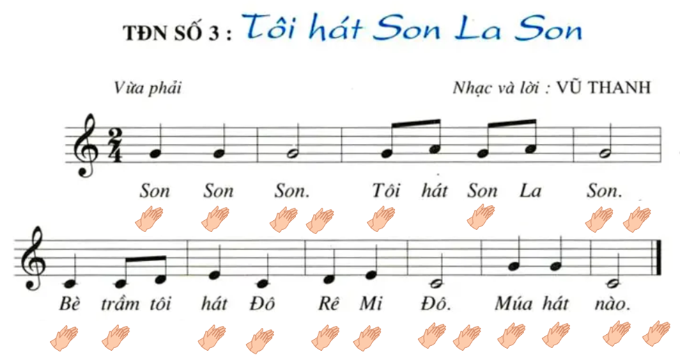
NHẠC ĐỆM

Slide 15
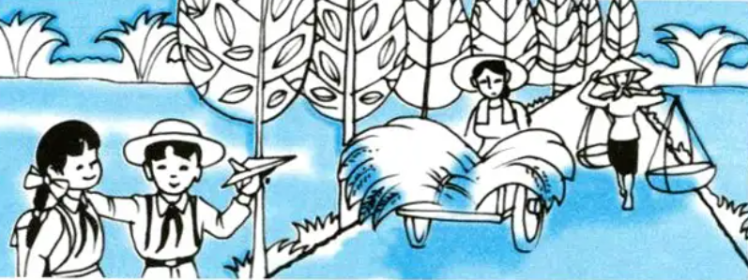
CHỦ ĐỀ 3
NHỚ ƠN THẦY CÔ
NGHE NHẠC:
MÀU XANH QUÊ HƯƠNG

Slide 16
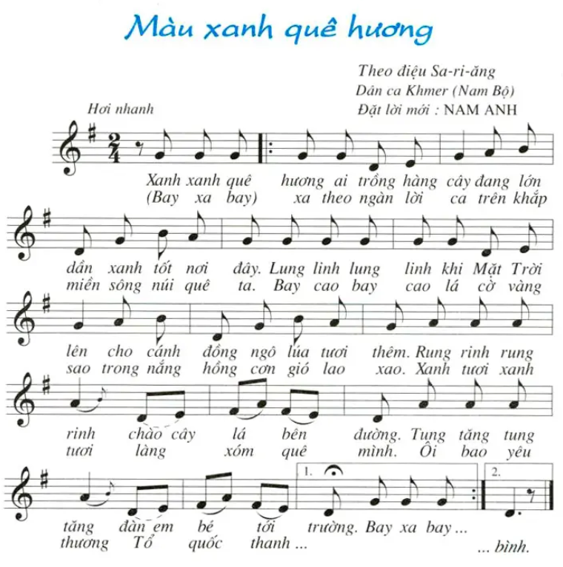
NHẠC NGHE

Slide 17
NGHE NHẠC
KẾT HỢP GÕ ĐỆM

Slide 18
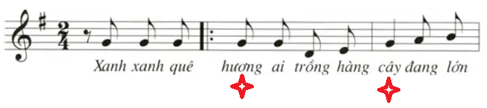
NHẠC NGHE

Slide 19
NGHE NHẠC
VẬN ĐỘNG
THEO Ý THÍCH

Slide 20
NHẠC NGHE

Slide 21
CHỦ ĐỀ 3
NHỚ ƠN THẦY CÔ
TIẾT 3
ĐỌC NHẠC SỐ 3:
TÔI HÁT SON LA SON
NGHE NHẠC:
MÀU XANH QUÊ HƯƠNG

